Slide 1

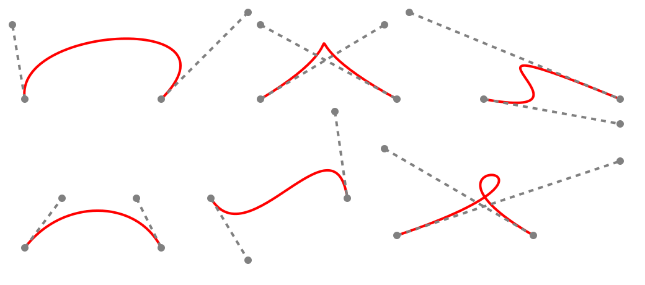
(0,3)
(5,3)
(0,4)
(2,1)
(7,1)
(0,0)
(0,5)
(7,0)
(4,5)
(0,3)
(0,2)
(9,2.5)
(4.5,2)
(1,0)
(5,0)
(1,0)

Slide 2
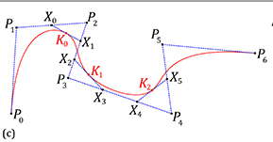
(0.5,9.5)
(8,10)
(16,7.5)
(26,6.5)
(6,4)
(17,0)
(0,0)

Slide 3
